Slide 1
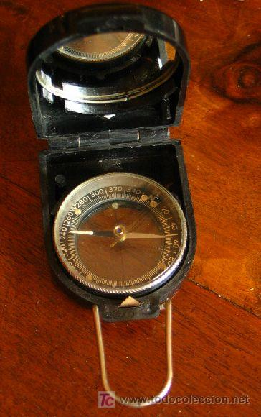
BRUJULA DE CAMPAÑA
Instrumento que determina la marcación magnética (o acimut) de una línea de mira mediante el uso de un dispositivo visual, un círculo horizontal graduado y una aguja con pivote.

